Slide 1
درس :
فلسفه تربیت رسمی و عمومی
در جمهوری اسلامی ایران
بعد از عید جلسه ششم
مدرس دکتر موریس شیخی

Slide 2
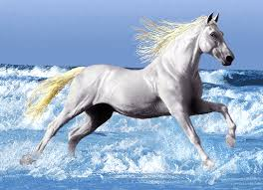

ب) اصول ناظر به روابط بیرونی تربیت رسمی و عمومی

Slide 3
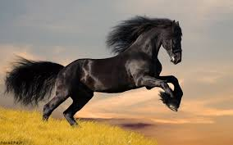
۴-۱-۱۶- پاسخ گویی

Slide 4
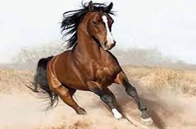
۴-۱-۱۷- مشارکت

Slide 5
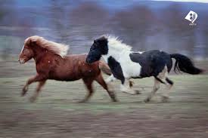
۴-۱-۱۷- تقدم مصالح تربیتی

Slide 6
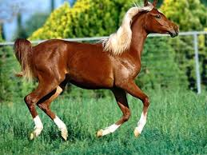
۴-۲- مدرسه صالح ، بستری برای تحقق تربیت رسمی و عمومی مطلوب
۴-۲-۱- تعریف مدرسه صالح

Slide 7
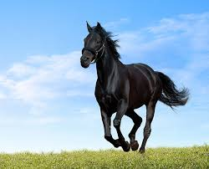
۴-۲-۲- خصوصیات مدرسه ی صالح

Slide 8
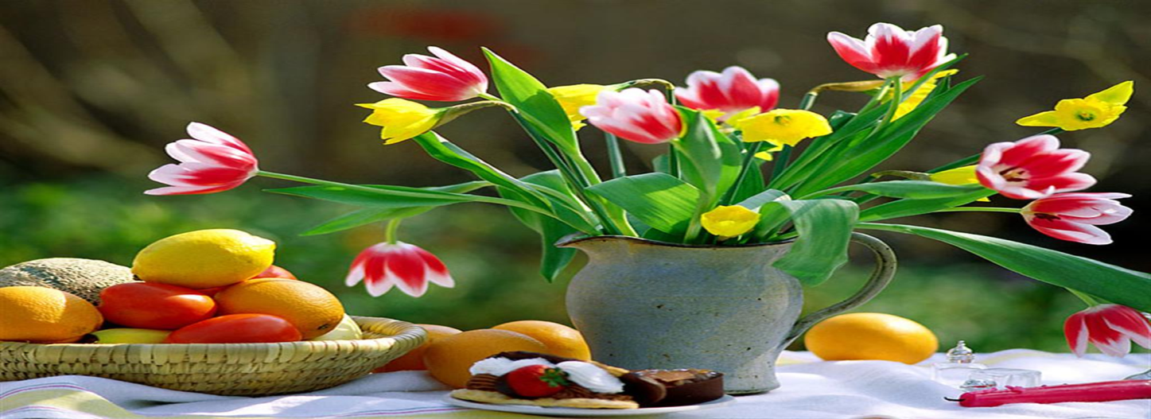
معلمان پاک ترین اقشار جامعه اند
به امید دیدار

